Slide 1
디자인 패턴
디자인 패턴이란?
팩토리 패턴
옵저버 패턴
Singleton 패턴
Repository 패턴
주이식

Slide 2
디자인 패턴
디자인 패턴이란?
-> 소프트웨어 개발시 반복적으로 일어나는 문제들을 해결하는 효율적인 방법을 규약을 만들어 정리한 것
효율적인 코드를 만들기 위한 방법론

Slide 3
팩토리 패턴
1. 팩토리 메소드 패턴
- 객체의 인스턴스를 만드는것을 서브 클래스에서 결정하는 패턴
2. 추상 팩토리 패턴
- 인터페이스를 이용하여 서로 연관되거나 의존하는 객체를 구상 클래스를 지정하지 않고도 생성할 수 있게하는 패턴

Slide 4
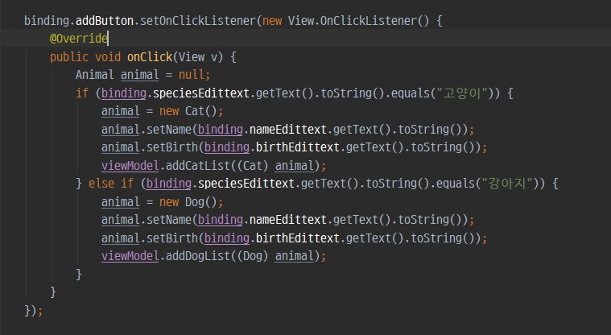
팩토리 메소드 패턴

Slide 5

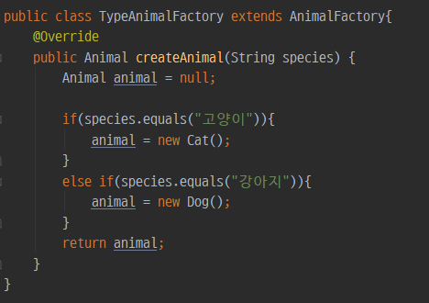
팩토리 메소드 패턴

Slide 6
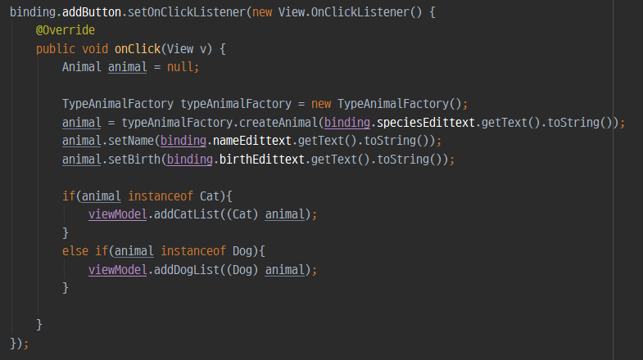
팩토리 메소드 패턴

Slide 7

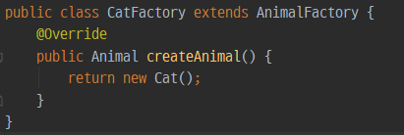
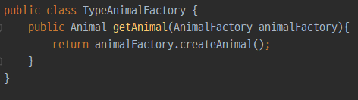
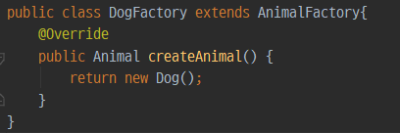
추상 팩토리 메소드 패턴

Slide 8
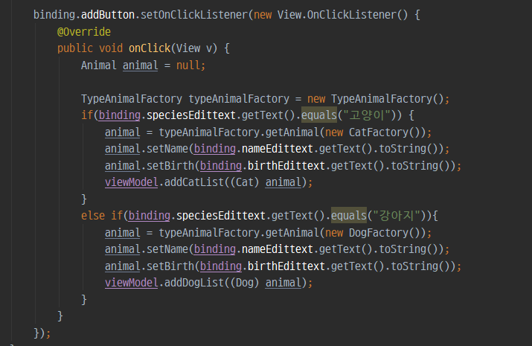
추상 팩토리 메소드 패턴

Slide 9
옵저버 패턴
옵저버 패턴이란?
-> 객체의 상태변화를 관찰하는 옵저버들을 객체에 등록하여 상태 변화가 있을 때마다 메소드 등을 통해 객체가 직접 목록의 각 옵저버에게 통지하도록 하는 패턴이다.
객체의 상태변화를 감지하여 연관된 객체들에게 알림을 보내주는 것

Slide 10
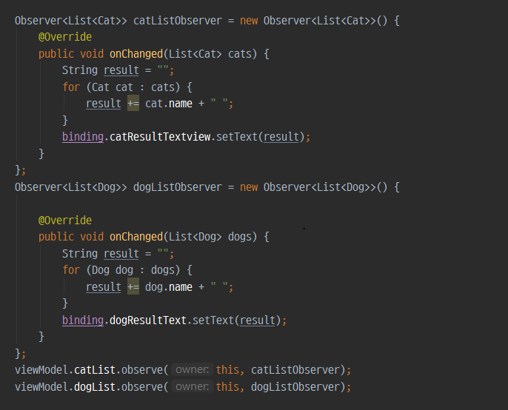
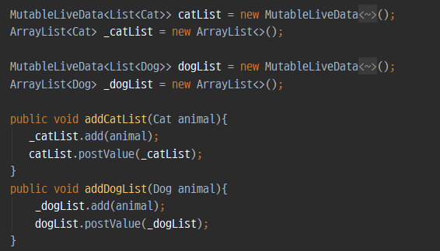
옵저버 패턴

Slide 11
Singleton 패턴
Singleton 패턴이란?
-> 인스턴스가 오직 1개만 생성되게하여 생성된 객체를 어디에서든지 참조할 수 있게 하는 패턴
장점
메모리를 낭비하지 않고 인스턴스를 사용할 수 있음
전역 인스턴스를 사용해 데이터 공유 편리
단점
많은 일을 혹은 많은 데이터를 공유하면 결합도 높아짐
멀티쓰레드 환경에서 동기화처리 해야함

Slide 12
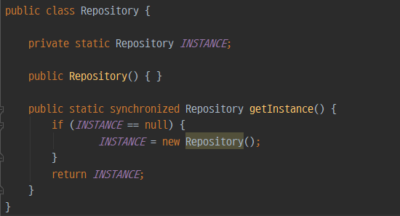
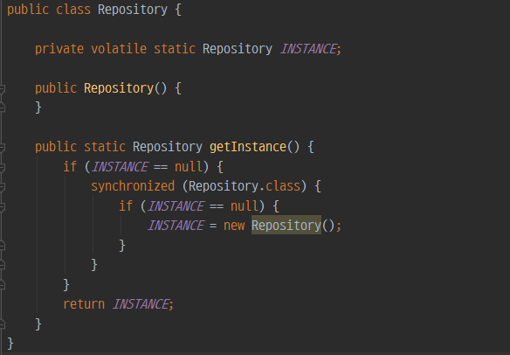
Singleton 패턴

Slide 13
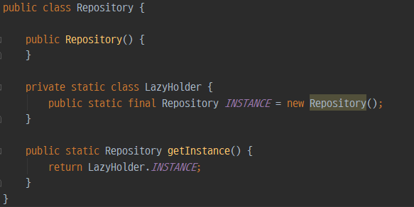
Singleton 패턴

Slide 14
Repository 패턴
Repository 패턴이란?
-> 데이터가 있는 여러 저장소를 추상화하여 중앙 집중처리 방식을 구성하고, 데이터를 사용하는 로직을 분리시키기 위한 디자인 패턴

Slide 15
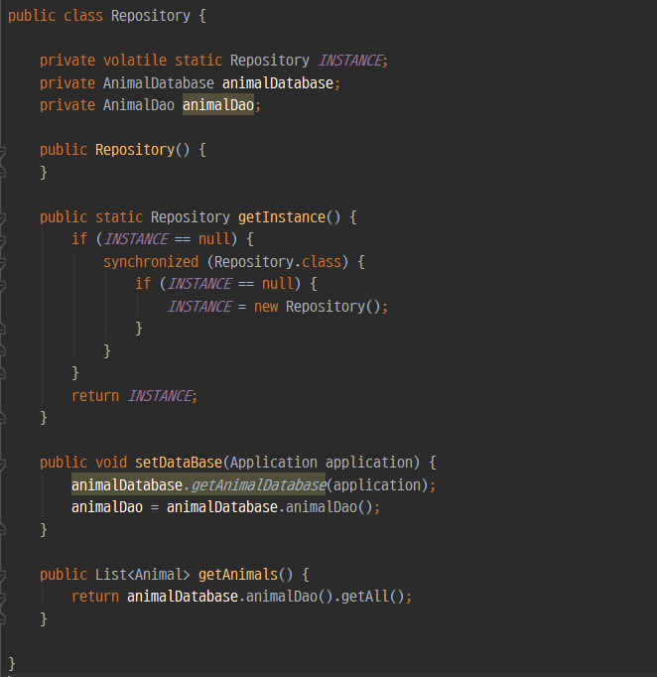
Repository 패턴

